Slide 1
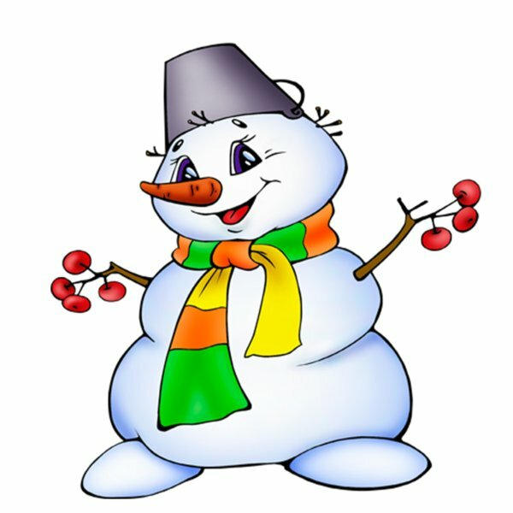
Педагогический проект
СНЕГОВИК

Slide 2
МБДОУ детский сад №5 «Родничок» комбинированного вида с. Сарыг-сеп
Каа-Хемского района Республики Тыва
Выполнил: воспитатель Бердинская И.Н.
                СНЕГОВИК

Slide 3
С самого рождения ребёнок является первооткрывателем, исследователем того мира, который его окружает. Для него всё впервые: солнце и дождь, снег и град. Всем хорошо известно, что четырехлетних детей называют «почемучками». Самостоятельно ребёнок не может найти ответ на все интересующие его вопросы – поэтому ему помогают педагоги. Актуальность данного проекта в том, что он позволяет в условиях воспитательно – образовательного процесса в ДОУ расширить, обогатить, систематизировать и творчески применить знания детей о снеговике. Познакомить с опытами с водой и снегом с целью развития интереса к познавательно – исследовательской деятельности. В 4-5 лет ребенок активнее накапливает опыт и усваивает знания в результате непосредственного общения с природой и разговоров со взрослыми. Именно поэтому у ребенка можно заложить основы понимания и взаимосвязи объектов и явлений живой и неживой природы.
Актуальность

Slide 4
Проектнаядеятельность
Тип проекта: коллективный.
Исполнители: дети средней
группы №1 (4 года).
Длительность: краткосрочный.

Slide 5
Цель проекта
Создать условия для развития познавательных, исследовательских и творческих способностей детей .

Slide 6
Задачи проекта
- обобщение знаний о временах года, зимних месяцах и зимних забавах
- знакомство со свойствами снега
- развитие навыков самостоятельной творческой деятельности
- привитие навыков коллективного взаимодействия и индивидуальной деятельности

Slide 7
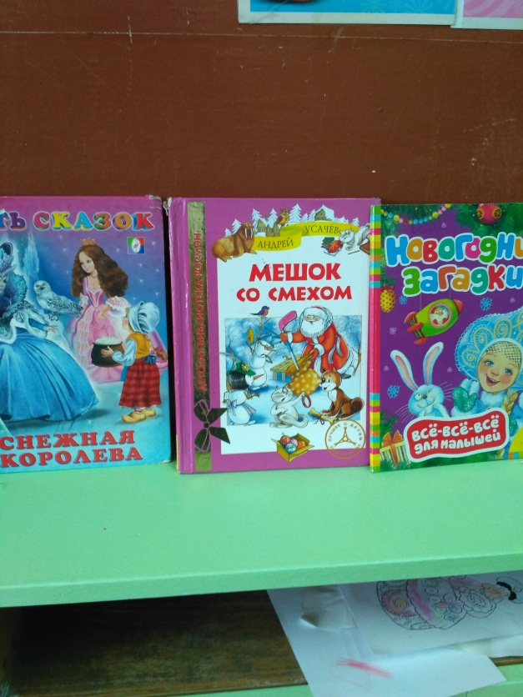
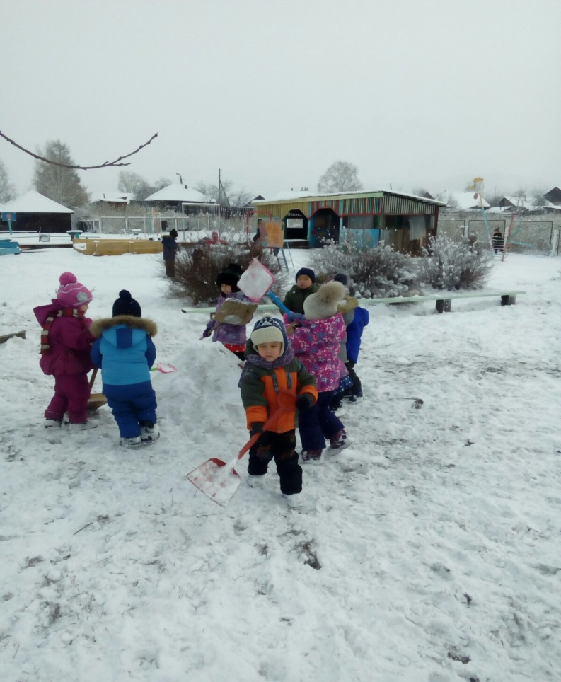
1 этап подготовка атрибутов

Slide 8
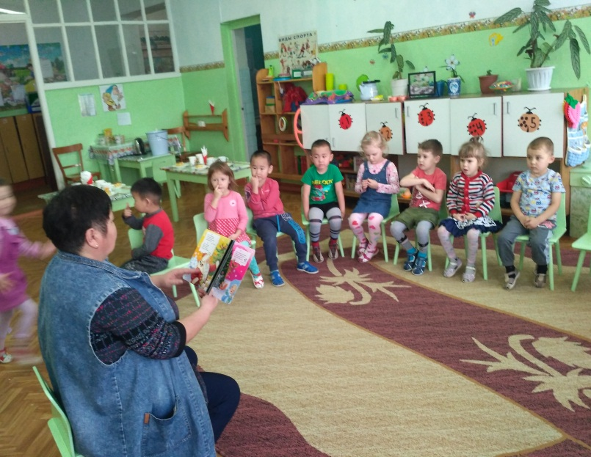
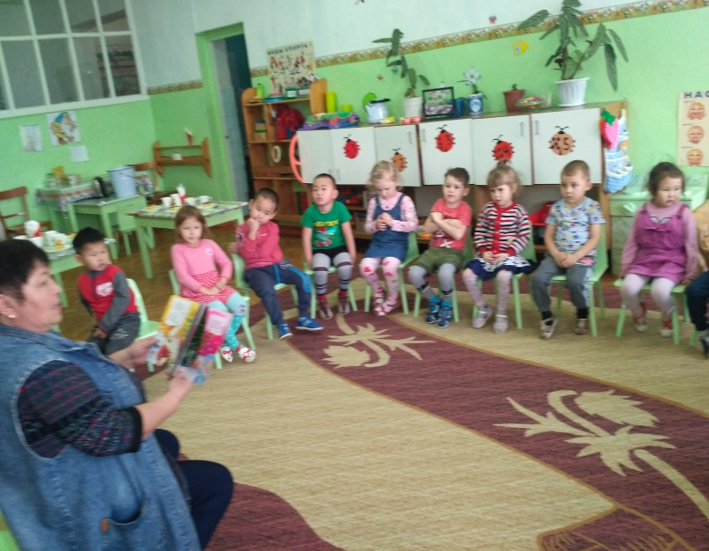
Чтение сказок и загадок про снег, зиму…

Slide 9
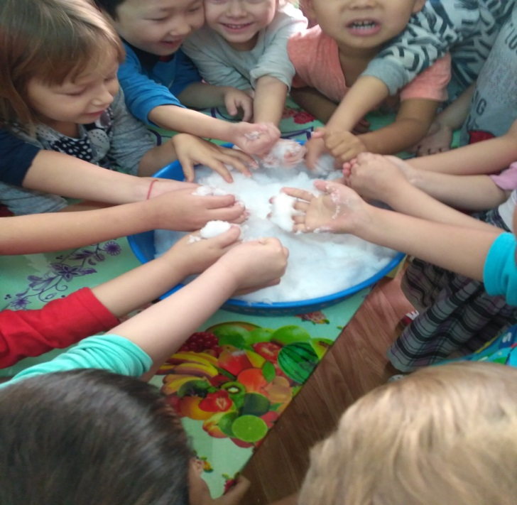
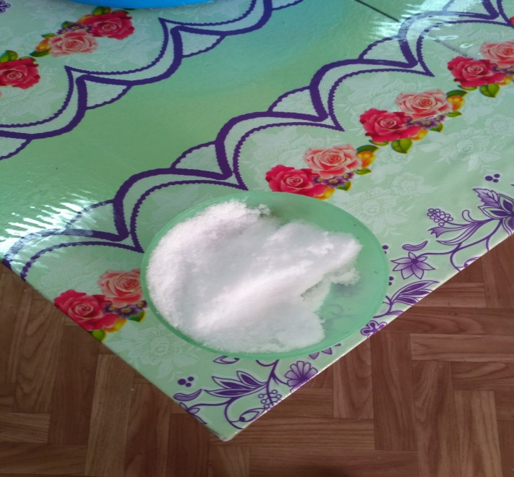
II этап
Исследование снега

Slide 10
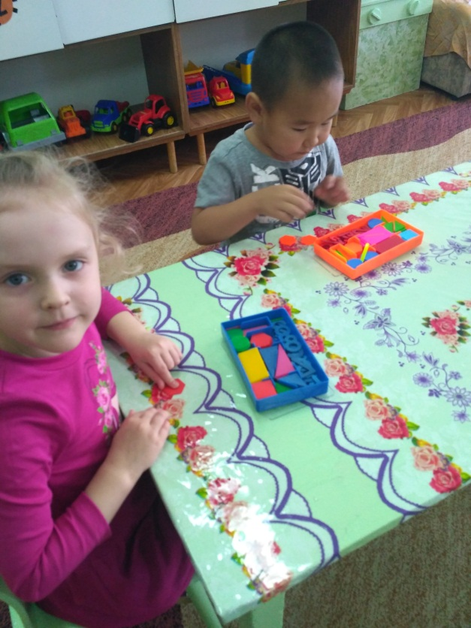
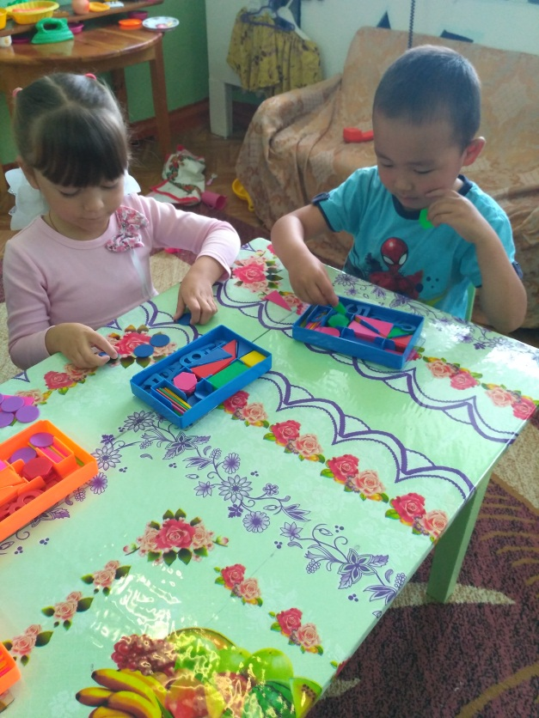
Делаем снеговика из геометрических фигур

Slide 11
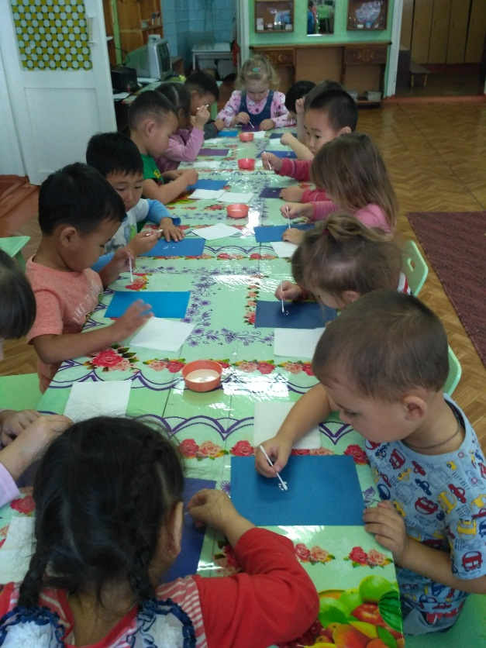
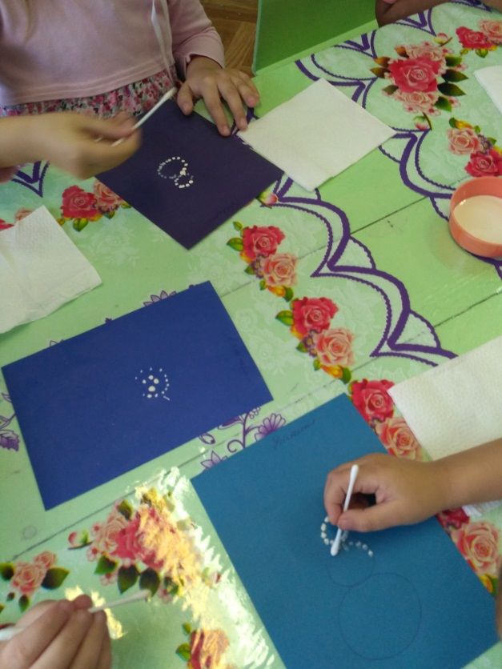
Нетрадиционная техника рисования

Slide 12
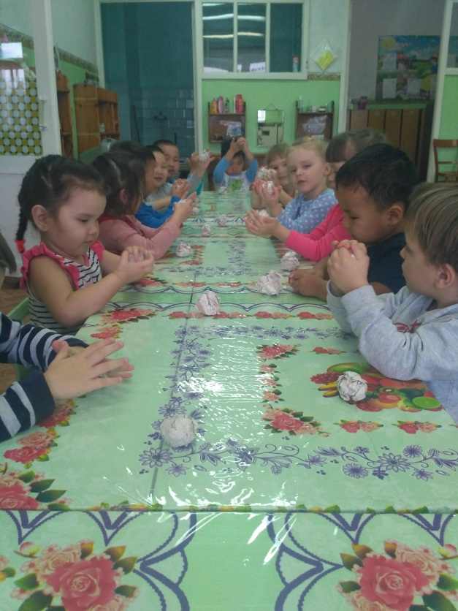
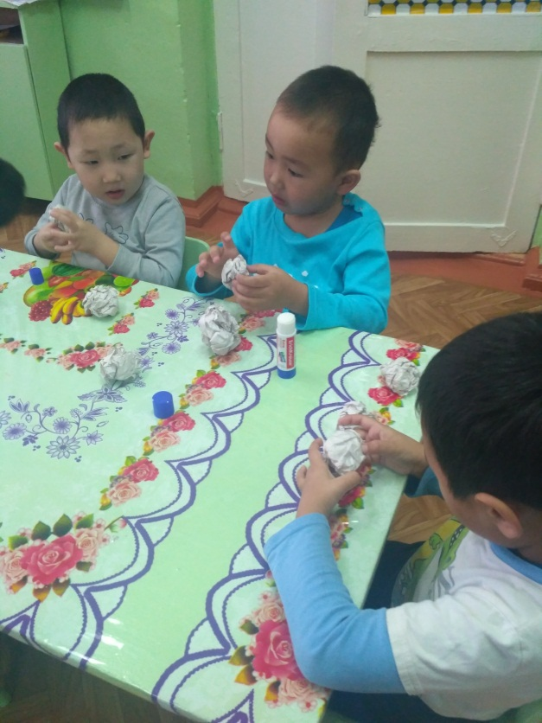
Дополнительная бесплатная образовательная деятельность

Slide 13
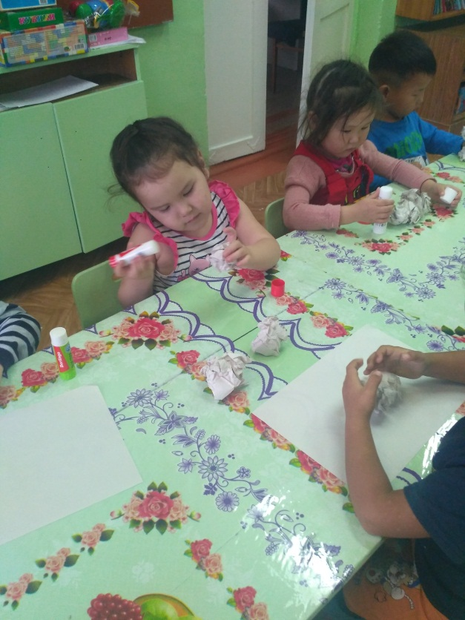
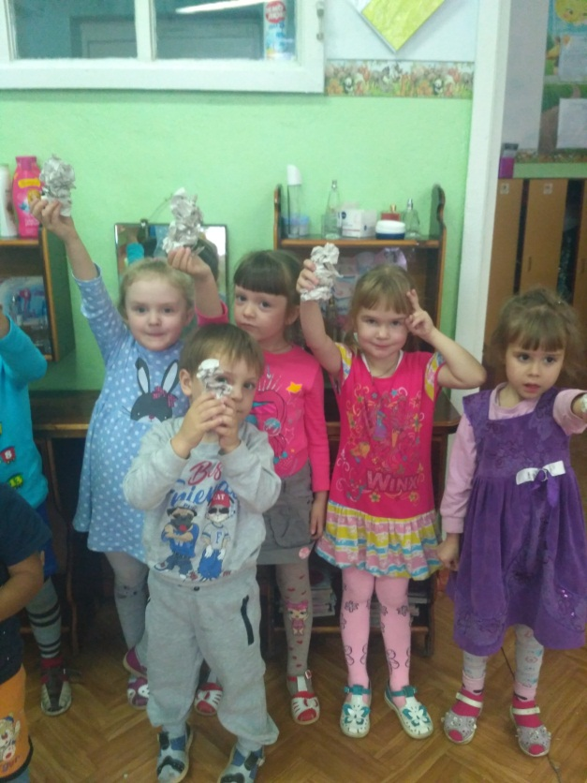
Дополнительная бесплатная образовательная деятельность

Slide 14
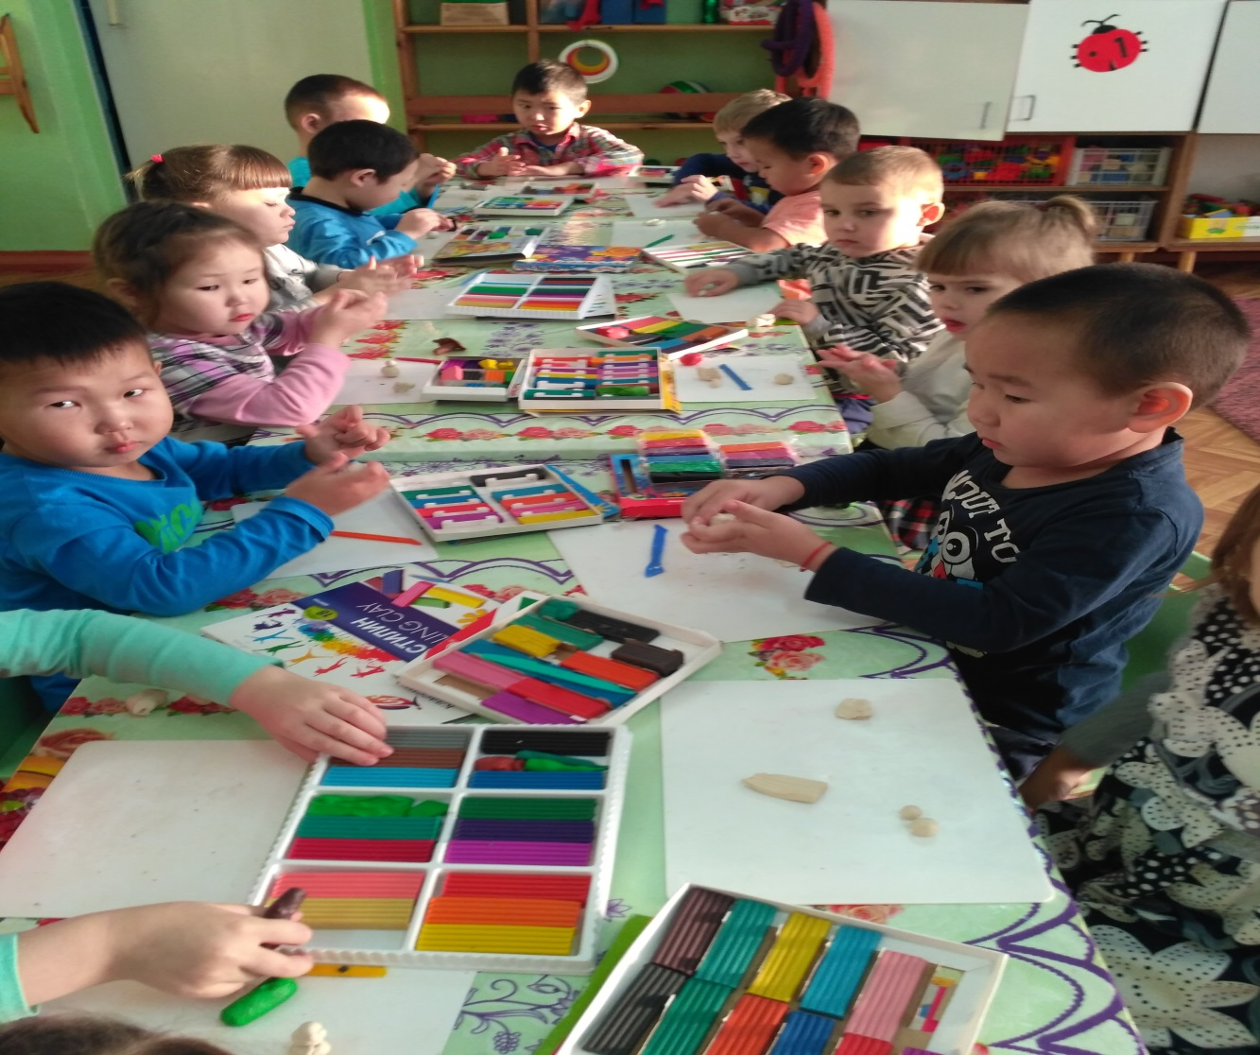
Лепим снеговика

Slide 15
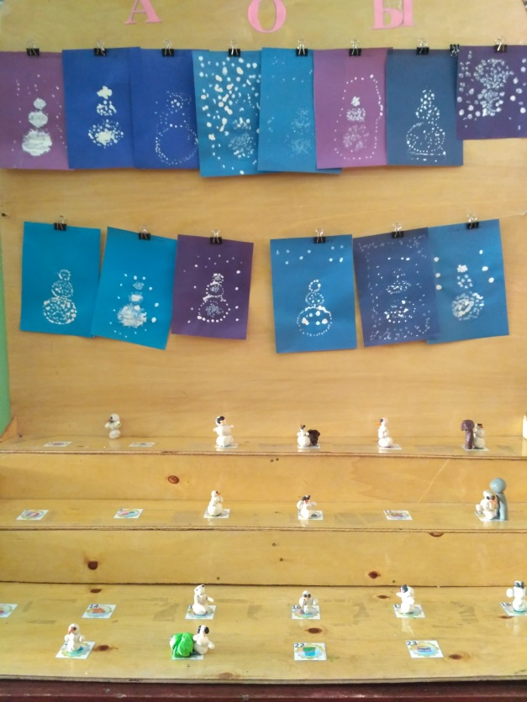
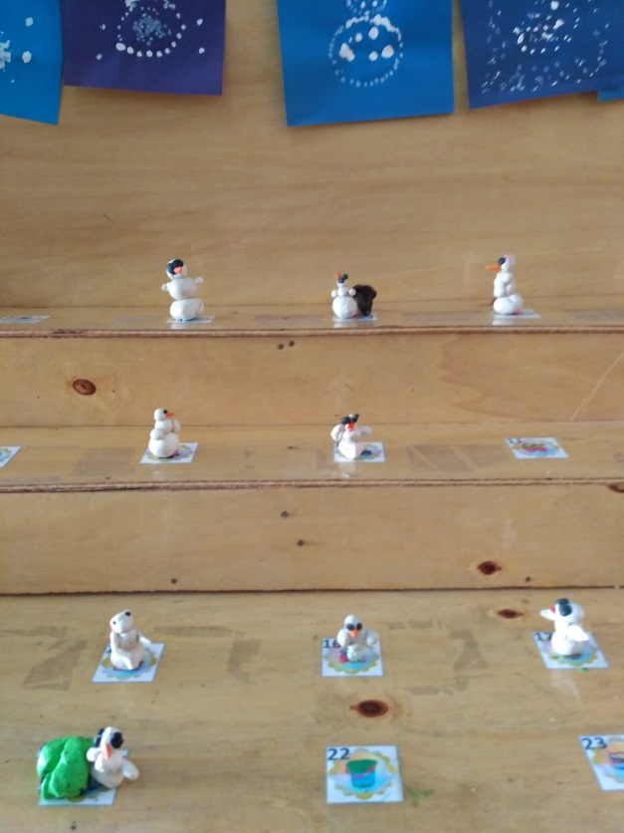
Результаты

